Slide 1

HOŞGELDİNİZ
ELEKTRİK ENERJİSİ TEHLİKLERİ VE
KORUNMA YÖNTEMLERİ
1
Notes:
1

Slide 2
Vazgeçilemez Enerji:

Slide 3
!
TEHLİKE
Kas kasılmaları (şok),
Yanıklar,
Yangınlar.

Slide 4
Elektriğin İnsan Üzerine Etkisi
1- Hafif çarpmalar nedeniyle ani refleks ile dolaylı kazalar (yüksekten düşme vb.).
2- Gövde kaslarında kasılmalar nedeniyle nefes alma zorlukları .
3- Merkezi sinir sisteminde geçici felçler (solunum durması).
4- Kalbin normal ritminden çıkması ( kalp fibrilasyonu)
5- Yanıklar.

Slide 5
ELEKTRİK AKIMINA MARUZ KALMIŞ BİR KİŞİYE MÜDAHALE
1- Kazalının vücudunda yada yakınında enerjili kablo veya iletken varsa hemen elektrik kesilir.
2- Kazalı güvenli bir bölgeye getirildiğinde kalbi ve nefesi kontrol edilir. Nefes almıyorsa suni teneffüs, kalbi çalışmıyorsa kalp masajı yapılır.

Slide 6
ELEKTRİK AKIMINA MARUZ KALMIŞ BİR KİŞİYE MÜDAHALE
Bir yandan ambulansa haber verilerek en yakın sağlık merkezine götürülmesi sağlanır. Sağlık görevlileri gelene kadar müdahaleye devam edilir.
Yanıklar oluşmuş ise derhal ilk yardım tedavisi yapılarak hastaneye kaldırılır, tedavi uzun sürer. Yanıkların iyileşmesi daha uzun sürer ve ağrılı olur.

Slide 7
ELEKTRİK KAZALARININ SEBEPLERİ
1- Tasarım ve proje hataları,
2- Montaj ve işletme hataları,
3- Aşırı yükler,
4- Yetersiz güvenlik bilinci ve eğitimsizlik,
5- Uygun olmayan davranışlar ve çalışma yöntemleri.

Slide 8
AMAÇ; Elektrik Kazalarından Korunmadır.

Slide 9
ELEKTRİK KAZALARINDAN KORUNMA YÖNTEMLERİ
Usulüne uygun bir şekilde kurulmuş bir tesiste aşağıdaki koruyucu önlemlerin alınması gerekir.
Doğrudan dokunmaya karşı koruma (temel koruma)
Dolaylı dokunmaya karşı koruma(hata koruması)
Doğrudan dokunma halinde koruma (ek koruma)

Slide 10
1- Doğrudan dokunmaya karşı Koruma (Temel koruma):
İnsan ve hayvanların elektrik işletme araçlarının aktif (gerilim altında olan ) kısımlarına dokunmalarından korunmaları için olan bütün önlemlerdir.

Slide 11
2- Dolaylı dokunmaya karşı koruma (Hata koruması) :
İnsan ve hayvanları işletme araçlarının hatalı çalışma durumunda gövdeye veya aktif
olmayan metal kısımlarında oluşabilecek tehlikeli gerilimlere dokunma durumunda
alınacak önlemlerdir.

Slide 12
3- Doğrudan dokunma halinde koruma (Ek koruma):
Doğrudan dokunmaya karşı koruma önlemleri iş görmediğinde ve dolaylı dokunmaya karşı önlemler etkili olmadığında koruma işlevi gören önlemlerin tümüdür

Slide 13
Kabul edilebilir dokunma gerilimi (küçük gerilim)(tehlikesiz gerilim):
Dokunma geriliminin kabul edilen sınır değeri dış etkilere bağlı olup normalde 50 V a.a. 120 V d.a. dır.
Kapalı alanlarda ve metal yüzeylerde kullanılacak aydınlatma gerilimi en fazla 42 volttur.

Slide 14
Elektrik enerjisinin, iletimi,üretimi, dağıtımı, tüketimi ve bakım onarım işleri sırasında meydana gelebilecek kazaları önlemek için uygulanacak iki yöntem vardır.

Slide 15
Koruyucu hat iletkeni olmadan alınan önlemler:
1- İzolasyon,
2- Koruyucu yalıtma,
3- Üzerinde durulan yerin yalıtımı,
4- Küçük gerilim kullanma,
5- Çift yalıtma,
6- Koruyucu ayırma.

Slide 16
Koruyucu hat iletkeni ile alınan güvenlik önlemleri;
1.Sıfırlama
2.Koruma (gövde ) Topraklaması

Slide 17
ELEKTRİK KAZALARINA ÖRNEKLER

Slide 18
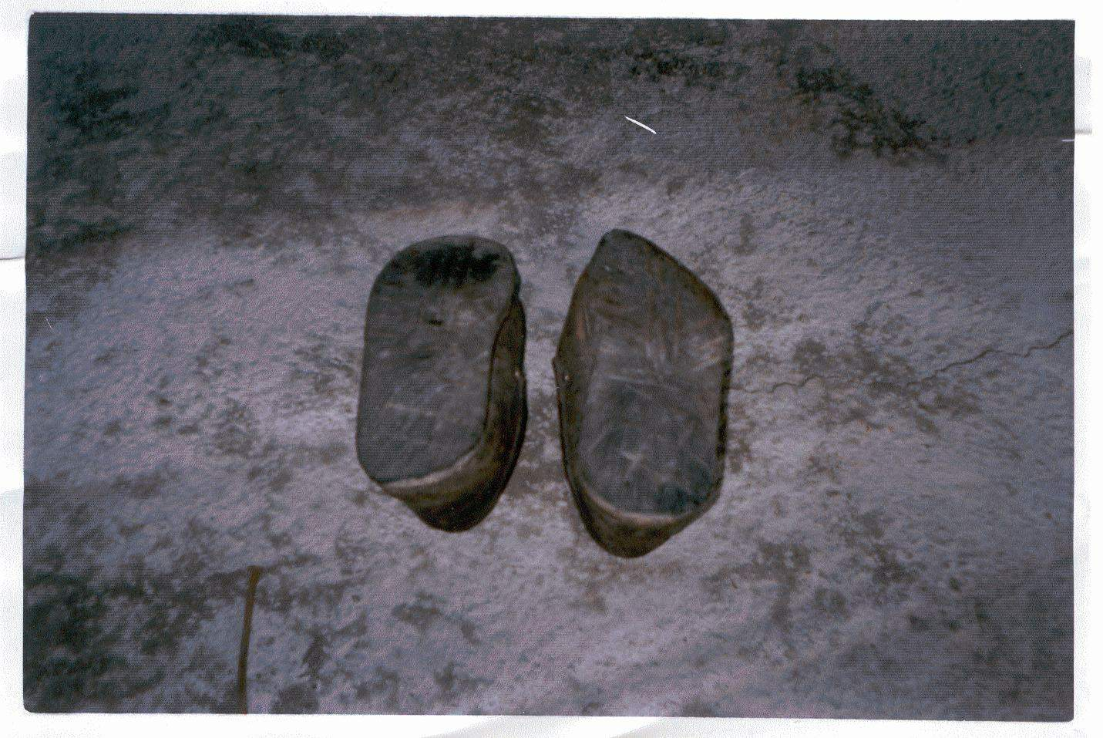

Slide 19
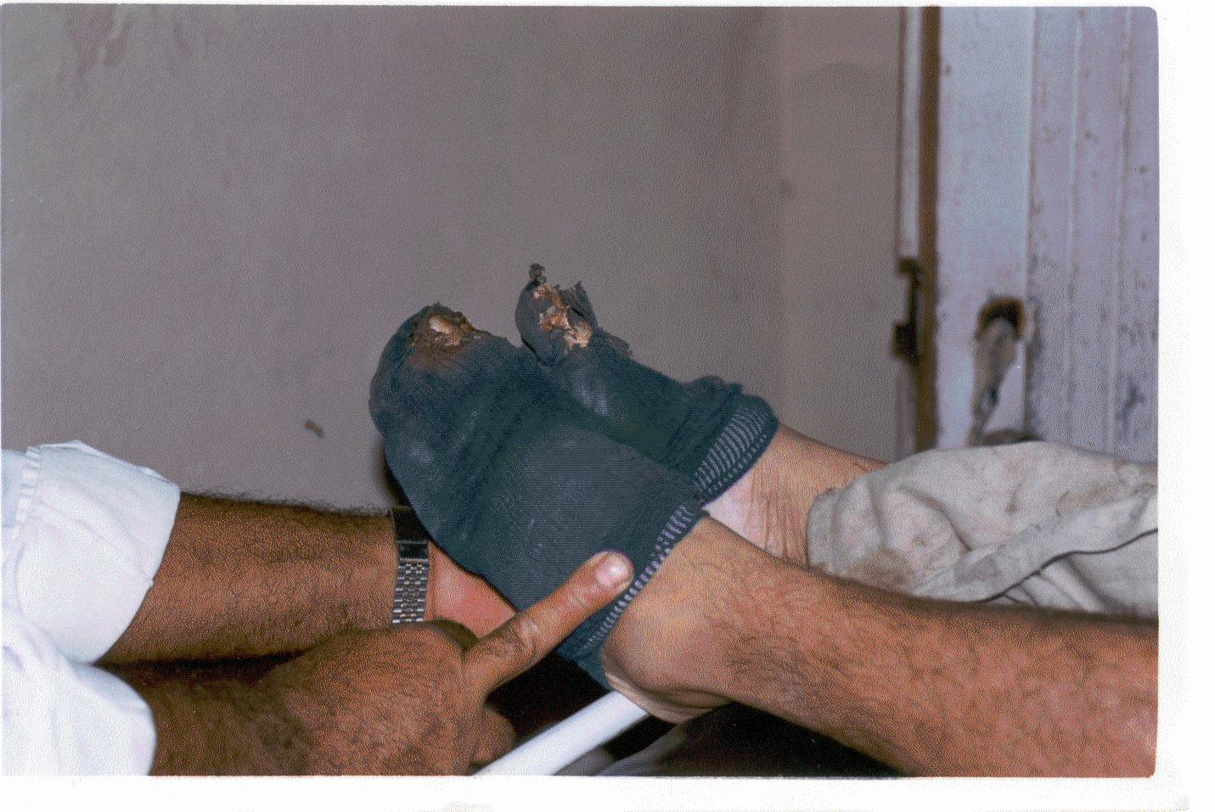

Slide 20
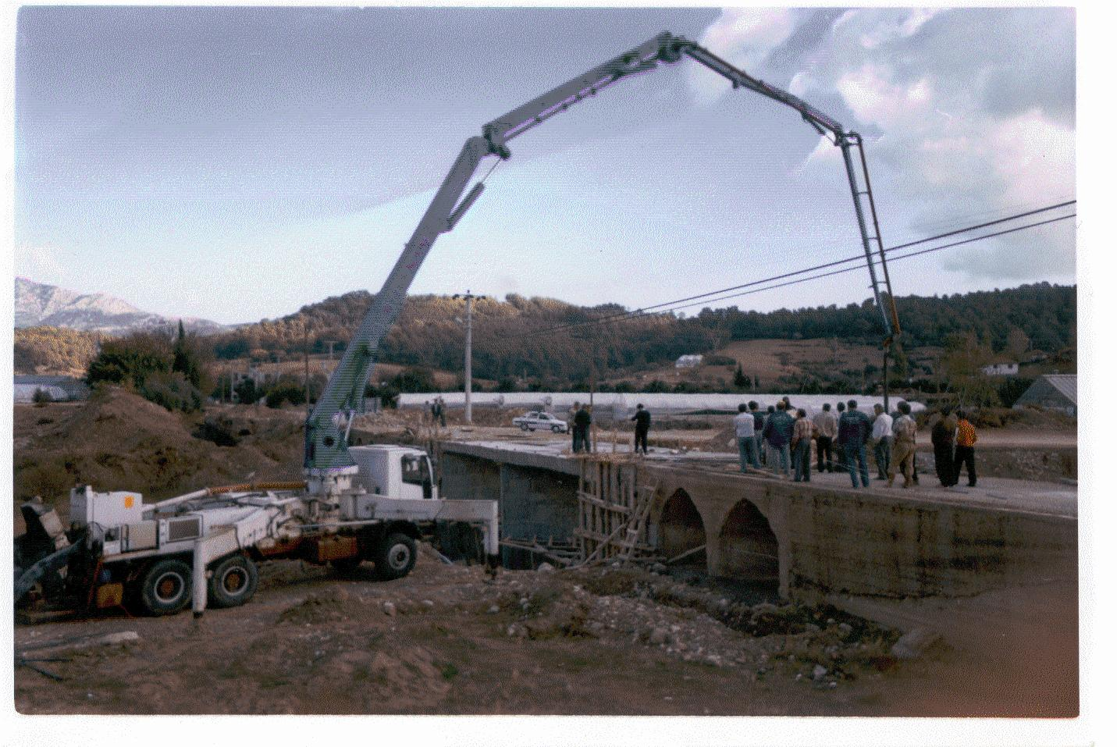

Slide 21
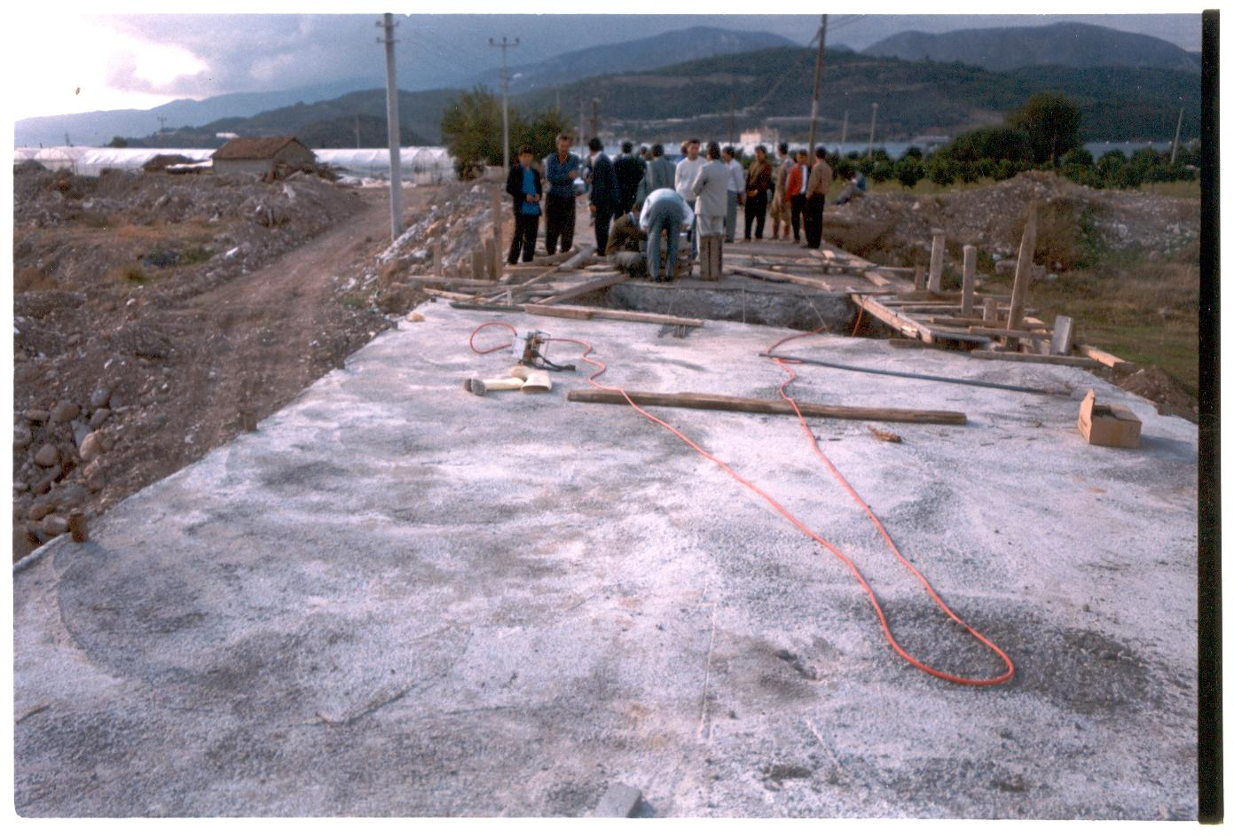

Slide 22
TÜM KATILIMCILARA TEŞEKKÜR EDERİM.

